Slide 1
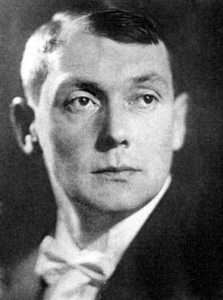
Євген Маланюк
1897-1968

Slide 2
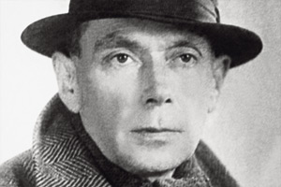
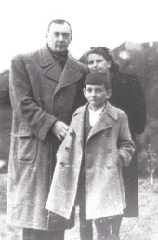
Біографія
Дата | Подія
1 лютого 1897 | Народився в селищі Архангород
1906–1914 | Навчався Є. Маланюк в Архангородській початковій школі.
1920 | Разом з Армією УНР Є. Маланюк емігрував, спочатку жив у Каліші в таборі для інтернованих українських частин.
1922 | Він разом з Ю. Дараганом заснував журнал «Веселка»
1925 | У Подєбрадах вийшла поетична збірка Є. Маланюка «Стилет і стилос»
1926 | У Гамбурзі вийшла книжка «Гербарій»
1929 | Маланюк очолив у Варшаві літературне угруповання «Танк».
1930—1939 | У Парижі та Львові виходили збірки «Земля й залізо», «Земна мадонна»г «Перстень Полікрата».
1951 | Збірка «Влада»

Slide 3
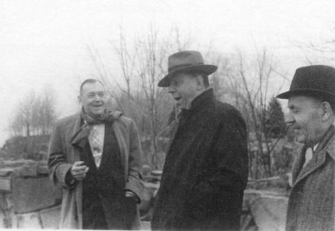



Дата | Подія
1953 | поема «П'ята симфонія»
1954 | «Поезії в одному томі»
1958 | Є. Маланюк став почесним головою об'єднання українських письменників «Слово».
1959 | «Остання весна»
1964 | «Серпень»
16 лютого 1968 | Письменник помер у передмісті Нью-Йорка.

Slide 4

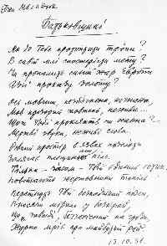
Лірика Є.Маланюка
Лірика Є. Маланюка мала спільні риси з лірикою української еміграції, насамперед «празької школи»: історичні мотиви, змалювання внутрішньо сильної, вольової особистості, заперечення сентиментальних, надміру чуттєвих, розслаблюючих мотивів.
Громадянська лірика
Євген Маланюк був змушений емігрувати з України, але за жодних обставин образ рідної землі, Степової Еллади, як називав Україну митець, не зникав у серці Є. Маланюка, не зникав цей образ і з творів "імператора залізних строф". Хоча часто, ображений несправедливістю життя та системи, повний болю та розпуки, Є. Маланюк називав Україну Чорною Елладою, порівнював її з різними подібними жіночими образами світової міфології та літератури, що нібито не можуть допомогти власним синам, захистити їх та себе від зовнішнього ворога...

Slide 5
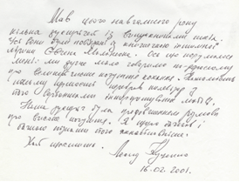

Проблема митця, ролі поезії та поета у житті людства, у житті народу.
Саме Є. Маланюку належить відома фраза, що стала афоризмом чи то пак навіть гаслом: "Як в нації вождів нема, тоді вожді її поети". Є. Маланюк вважав, що поет, людина мистецтва — єдиний, хто може розбудити душі співвітчизників, донести до суспільства певні ідеї, вірування, прагнення. Він не дозволяв собі занепадати духом, схилятися під тиском обставин, заклик бути незламним у своїх поглядах та діях.
Інтимна лірика
інтимна лірика не поступається громадянській своєю художньою цінністю... У всіх творах відчувається неперевершений власний, оригінальний авторський стиль,банальна образність, драматичне розгортання переживань ліричного героя. У душі образів, створюваних Маланюком, читач ясно відчуває спрагу любові, душевної близькості.

Slide 6


Євген Маланюк — одна з найяскравіших постатей вітчизняної літератури XX ст., її безумовний класик. Усією своєю творчістю він прагнув сприяти відродженню української держави для сильної та самобутньої української нації.

Slide 7
Дякую за увагу!
Підготувала
учениця 11 класу
Кутова Ірина

